Slide 1
Spécifications techniques

Slide 2
Spécifications techniques
Sécurité
Architecture technique
Interface

Slide 3
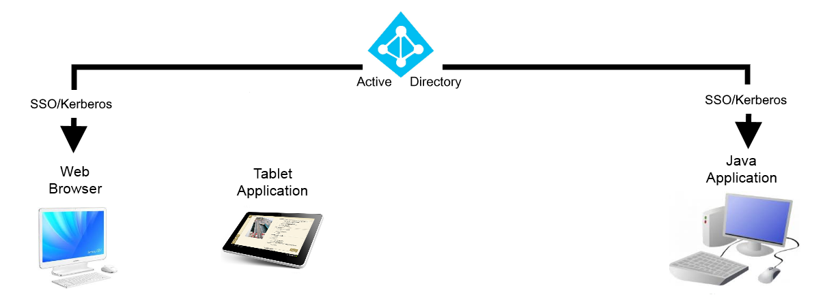
Sécurité

Slide 4
Sécurité
Fichiers log de connexion
Fichiers log pour les erreurs
…

Slide 5
Sécurité
L’accès à l’application est sécurisé (SSL).

Slide 6
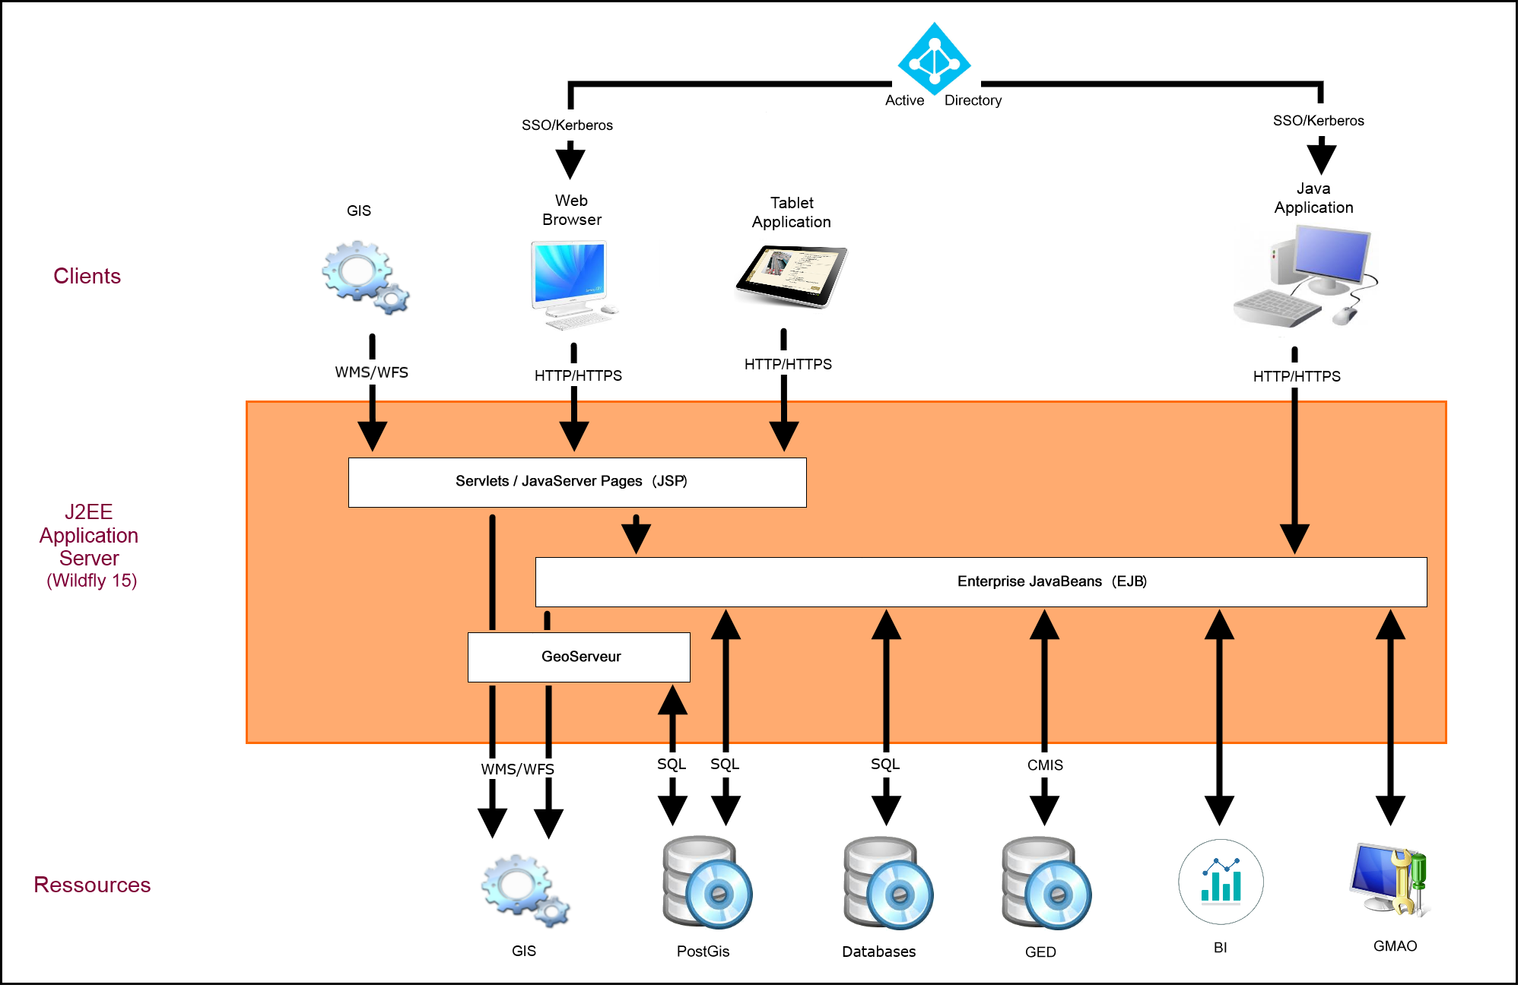
Architecture technique

Slide 7
Architecture technique
L’application est entièrement disponible en version WEB.
Elle offre également un outil JAVA utile pour le paramétrage.

Slide 8
Architecture technique
L’application est compatible avec le navigateur Edge.

Slide 9
Architecture technique
Les visites sont réalisées sur les tablettes en mode synchrone et asynchrone.
L’application OKAPI est disponible sur Tablette et sur Smartphone.

Slide 10
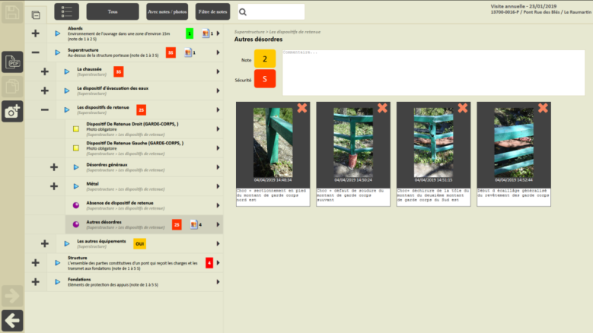
Architecture technique
Interface OKAPI sur Tablette 8 et 10 pouces

Slide 11
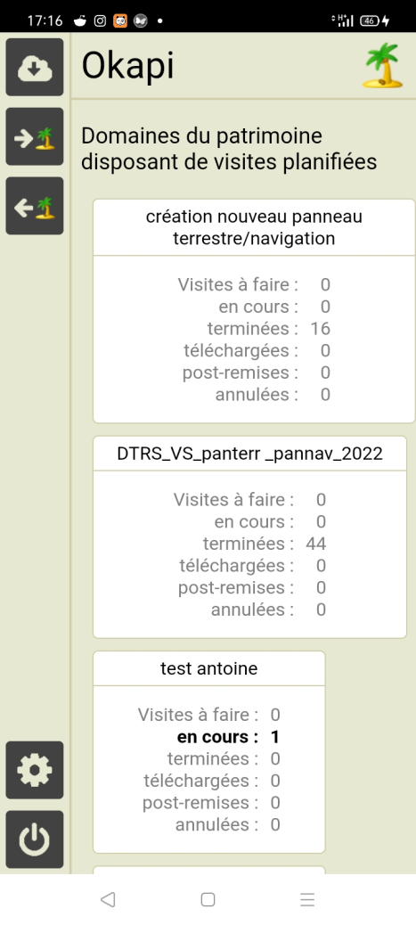
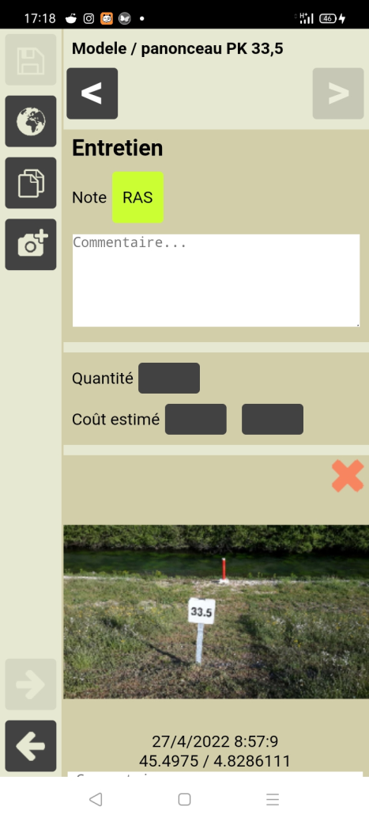
Architecture technique
Interface OKAPI sur Smartphone

Slide 12
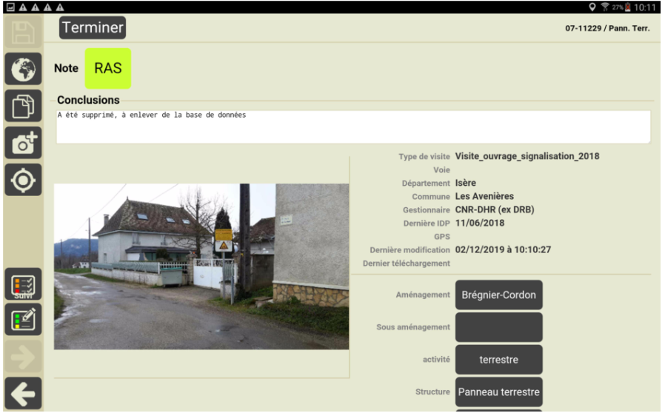
Architecture technique
Interface OKAPI conçue pour les visites simplifiées

Slide 13
Architecture technique
L’application est disponible en mode SAAS (production et test).
C’est le mode conseillé : Ampliation du service, Administration facilitée, Facilitation du dialogue, Augmentation du suivi, Disponibilité, Sauvegarde des données, …

Slide 14
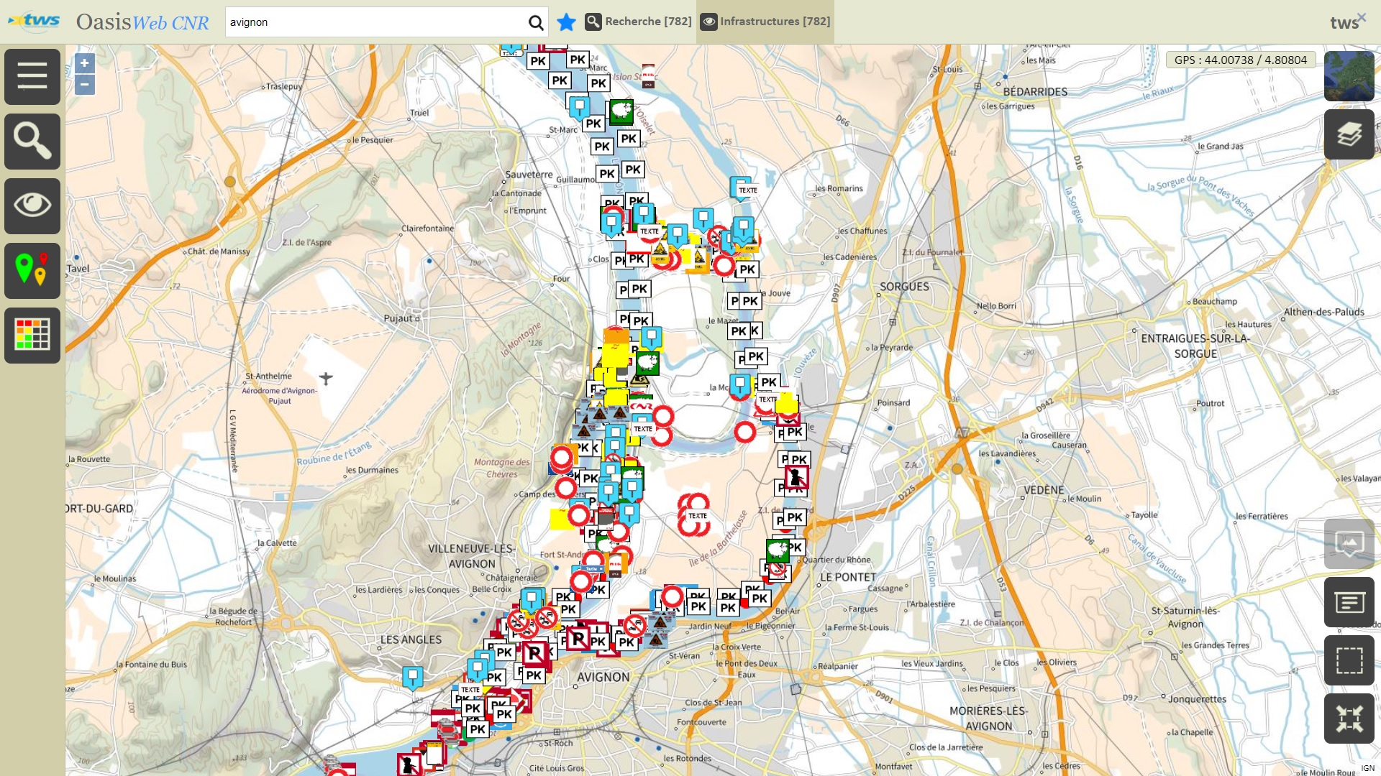
Architecture technique
Interopérabilités

Slide 15
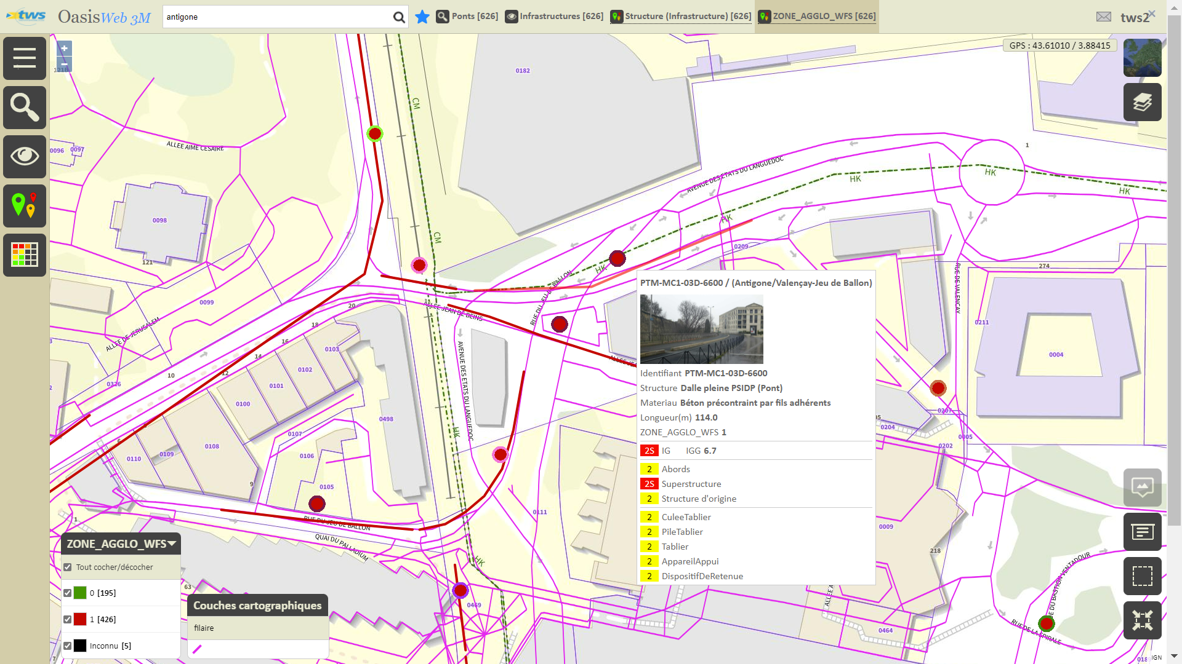
Architecture technique
Interopérabilités

Slide 16
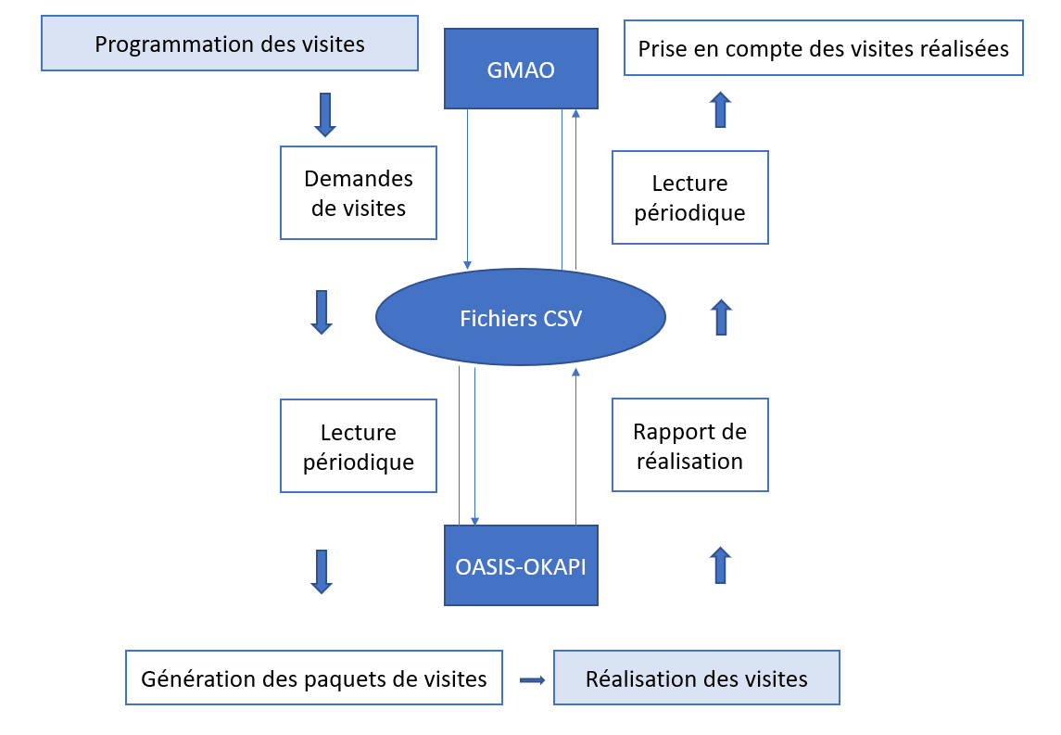
Architecture technique
Interopérabilités

Slide 17
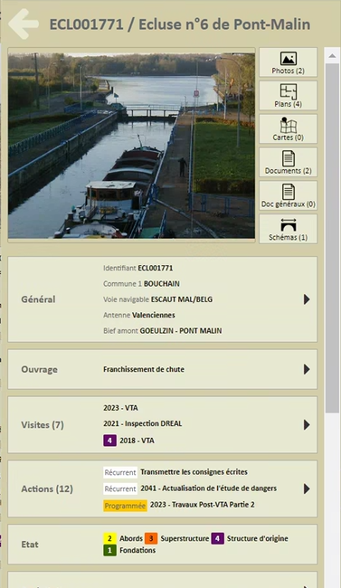
Architecture technique
Accès depuis la GMAO à la page OASIS-WEB de l’ouvrage
Interopérabilités

Slide 18
Architecture technique
Synchronisation automatique en SSO via Kerberos (on Premise) ou Azure AD (SAAS)

Slide 19
Interface
Interopérabilité avec le Portefeuille d’Investissement DIEE (Triskel) ?
Programmation budgétaire
Interopérabilité et intégration des actions de modernisation ?

Slide 20
Interface
Importation des données BDO volume 500 ouvrages – nom de l’ouvrage DT, nature, tri sur le classement de l'ouvrage, hauteur, volume, côte d'exploitation, linéaire, itinéraire COP, liens GED.

Slide 21
Interface
Actualisation mensuelle automatique des données BDO.

Slide 22
Interface
Actualisation à la demande des données BDO.

Slide 23
Interface
Filtrer l’importation sur un ou plusieurs critères.

